Slide 1

Unidad Académica Profesional Tejupilco
Licenciatura en Derecho
Unidad de Aprendizaje: Administración
Unidad de Competencia: II Fase Mecánica del Proceso Administrativo
Elaborado por: M. en Adm. N. Miriam Albiter Beiza

Slide 2
Objetivo de la unidad de competencias
Distinguir la fase mecánica del proceso administrativo, la revisión de las etapas de planeación, determinar los planes y la estructura organizacional que las empresas u organizaciones públicas o privadas necesitan para funcionar eficazmente.

Slide 3
UNIDAD II: FASE MECANICA DEL PROCESO ADMINISTRATIVO

Slide 4

2.1. Concepto de Proceso Administrativo
Un proceso es el conjunto de pasos o etapas necesarias para llevar a cabo una actividad.
El Proceso Administrativo es el conjunto de fases o etapas sucesivas a través de las cuales se efectúa la administración, mismas que se interrelacionan y forman un proceso integral.

Slide 5


2.2. División de Proceso Administrativo
Existen dos fases, Lyndall F. Urwick las llama: mecánica y dinámica de la administración.
La mecánica es la parte teórica de la administración en la que se establece lo que debe hacerse, es decir, se dirige siempre hacia el futuro.
La dinámica se refiere a como manejar el organismo social.

Slide 6
George Terry establece que estas fases están constituidas por distintas etapas que dan respuesta a cinco cuestionamientos básicos de la Administración

Slide 7
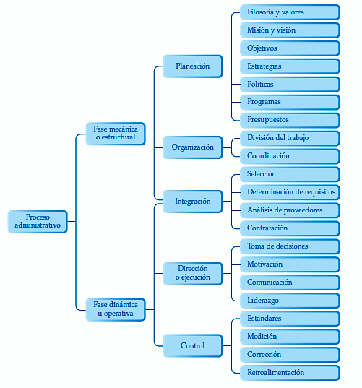

Slide 8
2.3. Diversos criterios del proceso administrativo
Diversos criterios en las etapas del proceso administrativo
Autor | Año | Etapas
Henry Fayol | 1886 | Previsión | Organización | Comando, coordinación | Control
Harry Arthur Hopf | 1935 | Planeación | Organización | Coordinación | Control
Lyndall Urwick | 1943 | Previsión, Planeación | Organización | Comando, coordinación | Control
William Newman | 1951 | Planeación | Organización, obtención de recursos | Dirección | Control
R.C.Davis | 1951 | Planeación | Organización |  | Control
Koontz y O´Donnell | 1955 | Planeación | Organización, integración | Dirección | Control
John E. Mee | 1956 | Planeación | Organización | Motivación | Control
George R. Terry | 1956 | Planeación | Organización | Ejecución | Control
Louis A. Allen | 1958 | Planeación | Organización | Motivación, coordinación | Control
Dalton McFarland | 1958 | Planeación | Organización |  | Control
Agustín Reyes Ponce | 1960 | Previsión, Planeación | Organización, integración | Dirección | Control
Isaac Guzmán V. | 1961 | Planeación | Organización, integración | Dirección, ejecución | Control
J. Antonio Fernández | 1967 | Planeación | Implementación |  | Control
R. Alec Mackenzie | 1969 | Planeación | Organización, integración | Dirección | Control
Robert C. Appleby | 1971 | Planeación | Organización | Dirección | Control
William P. Leonad | 1971 | Planeación | Organización | Dirección
Sisk y Sverdlik | 1974 | Planeación | Organización | Liderazgo | Control
Leonard Kazmier | 1974 | Planeación | Organización | Dirección | Control
Robert F. Buchele | 1976 | Planeación | Organización-Staffing | Liderazgo | Control
Burt K. Scanlan | 1978 | Planeación, toma de decisiones | Organización | Dirección | Control
Eckles Carmichael y Sarchet | 1978 | Planeación | Organización | Coordinación | Control

Slide 9

2.4. Planeación
Es la determinación de los objetivos y elección de los cursos de acción para lograrlos, con base en la investigación y elaboración de un esquema detallado que habrá de realizarse en un futuro.

Slide 10

2.4.2. Importancia de planeación
La planeación es esencial para el adecuado funcionamiento de cualquier grupo social, ya que a través de ella se prevén las contingencias y cambios que puede deparar el futuro y se establecen las medidas necesarias para afrontarlas

Slide 11

Los fundamentos básicos que muestran la importancia de la planeación son:
Propicia el desarrollo de la empresa.
Reduce los niveles de incertidumbre
Prepara a la empresa para hacer frente a las contingencias.
Condiciona a la empresa al ambiente que le rodea.
Reduce al mínimo los riesgos y aprovecha al máximo las oportunidades.
Establece un modelo de trabajo bajo el cual debe operar la empresa.
Promueve la eficiencia al eliminar la improvisación.
Proporciona los elementos para llevar a cabo el control.
Permite evaluar alternativas antes de tomar una decisión.
Permite que todos los miembros de la empresa conozcan hacia donde se dirigen sus esfuerzos.
Maximiza el aprovechamiento del tiempo y los recursos.

Slide 12


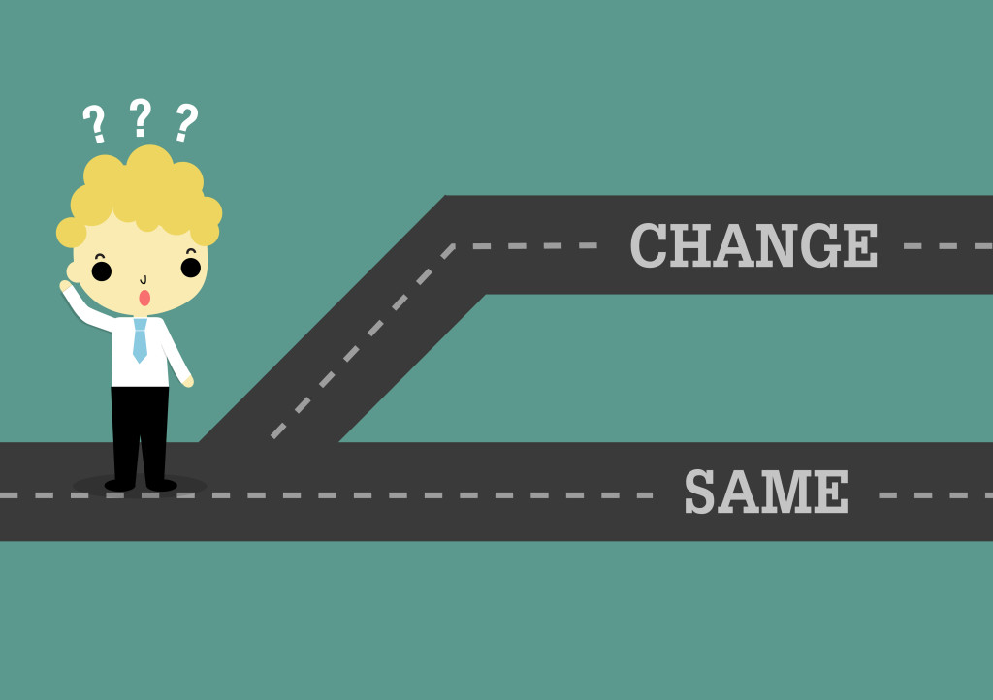


2.4.3. Principios de planeación
Factibilidad.
Objetivo y cuantificación.
Del cambio de estrategias.
Flexibilidad.
Unidad.

Slide 13
2.4.4. Proceso de la planeación
Planeación
Misión y visión
Investigación
Análisis del entorno
Procedimientos
Propósitos
Premisas externas
Premisas internas
Fortalezas
Debilidades
Oportunidades
Amenazas
Presupuestos
Objetivos
Programas
Políticas
Estrategias

Slide 14

Misión y visión
Misión: describe la actividad o función básica de producción o servicio que desarrolla la empresa y que es la razón de su existencia; expone a lo que se dedica la empresa. La misión contesta a la pregunta ¿Cuál es el tipo de producción, ocupación lucrativa o prestación de servicio de la empresa? .

Slide 15

La visión expresa las aspiraciones futuras y fundamentales de cualquier tipo de empresa, es decir, la proyección a futuro de las mismas. La visión contesta a la pregunta ¿Cómo se desea que sea la empresa en un futuro? Sirve para que se determinen aspiraciones cualitativas (propósitos) y cuantitativas (objetivos).

Slide 16

Propósitos:
Son las aspiraciones cualitativas básicas en el orden moral que mueve a emprender acciones de tipo socioeconómico y que se establecen en forma permanente o semipermanente en un grupo social.

Slide 17

Investigación:
Es un proceso en el que se procura obtener información relevante y fidedigna con el fin de explicar, describir y predecir cualquier situación administrativa que afecte o beneficie a la empresa.
La investigación aplicada a la planeación consiste en la determinación de todos los factores que influyen en el logro de los propósitos y objetivos, así como en los medios óptimos para conseguirlos.

Slide 18

Objetivos
Los objetivos indican los resultados o fines que la empresa desea lograr en un tiempo determinado y que proporcionan las pautas o directrices básicas, hacia dónde dirigir los esfuerzos y recursos.

Slide 19

Estrategias:
Las estrategias son cursos de acción general o alternativas, que mues­tra la dirección y el empleo general de los recursos y esfuerzos, para lograr los objetivos en las condiciones más ventajosas.

Slide 20
Etapas para establecer estrategias
Determinación de los cursos de acción o alternativas.
Evaluación.
Selección de alternativas.

Slide 21

Políticas:
Las políticas son disposiciones del pensamiento administrativo que orien­tan o regulan la conducta que hay que seguir en la toma de decisiones, acerca de acciones o actividades que se repiten una y otra vez dentro de una organización.

Slide 22

Programas:
Es un esquema en donde se establecen: la secuencia de actividades específicas que habrán de realizarse para alcanzar los objetivos, y el tiempo requerido para efectuar cada una de sus partes y todos aquellos eventos involucrados en su consecución.

Slide 23

Presupuestos:
Los presupuestos, son programas en los que se les asig­nan cifras a las actividades; implican una estimación del capital, de los costos, de los ingresos y de las unidades o productos, requeridos para lograr los objetivos.

Slide 24

Procedimientos:
El procedimiento determina el orden cronológico en que debe realizarse un conjunto de actividades; no indica la manera en que deben realizarse, pues de eso se encargan los métodos, mismos que van implícitos en el procedimiento.

Slide 25

Planes:
Los planes son esquemas resultantes de la planeación, de tal manera que, ya sea todas o cada una de las etapas de la planeación, vertidas por escrito en un formato.

Slide 26
2.4.5. Técnicas de planeación

Slide 27
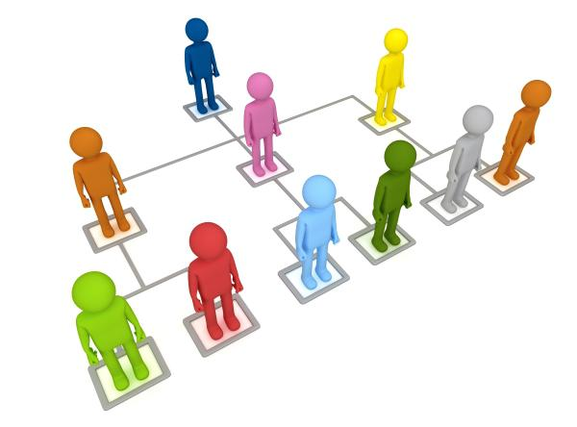
2.5. Organización
Es el establecimiento de la estructura necesaria para la sistematización racional de los recursos mediante la determinación de jerarquías, disposición, correlación y agrupación de actividades, con el fin de poder realizar y simplificar las funciones del grupo social.

Slide 28

2.5.2. Importancia de la organización
Es de carácter continuo
Es un medio
Suministra los métodos
Evita la lentitud e ineficiencia
Reduce o elimina la duplicidad

Slide 29
2.5.3. Principios de la organización
Especialización
Paridad de autoridad y Responsabilidad
Unidad de Mando
Del objetivo
Jerarquía
Difusión
Amplitud o tramo de control
De la Coordinación
Continuidad

Slide 30
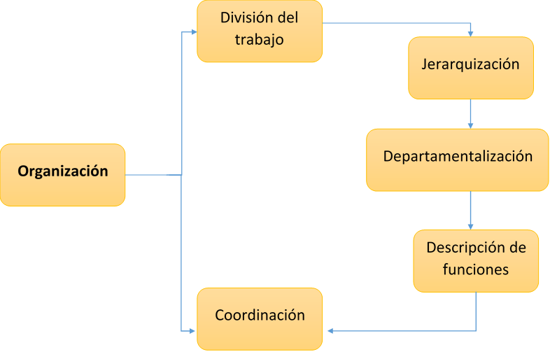
2.5.4. Proceso de organización

Slide 31
División del trabajo
Es la separación y delimitación de las actividades, con el fin de realizar una función con la mayor precisión, eficiencia y el mínimo esfuerzo, dando lugar a la especialización y perfeccionamiento en el trabajo.
Para dividir el trabajo es necesario seguir una secuencia que abarca las siguientes etapas:
a) Jerarquización: es la disposición de las funciones de una organización por orden de rango, grado o importancia. La jerarquización implica la definición de la estructura de la empresa por medio del establecimiento de centros de autoridad que se relacionen entre sí con precisión.
b) Departamentalización. Es la división y el agrupamiento de las funciones y actividades en unidades específicas, con base en su similitud.

Slide 32

Tipos de departamentalización:
Funcional.
Por productos.
Geográfica o por territorios.
Clientes.
Por procesos o equipo.
Secuencia.

Slide 33

c) Descripción de funciones, actividades y obligaciones.
Definir con toda claridad las labores y actividades que habrán de desarrollarse en cada una de las unidades con­cretas de trabajo o puestos de los distintos departamentos de la orga­nización.
Consiste en la recopilación ordenada y clasificada de todos los factores y actividades necesarios para llevar a cabo, de la mejor manera, un traba­jo.

Slide 34

Coordinación. Es la sincronización de los recursos y de los esfuerzos de un grupo social, con el fin de lograr oportunidad, unidad, armonía y rapidez, en el desarrollo y la consecución de los objetivos.

Slide 35
2.5.5. Técnicas de organización
Son las herramientas necesarias para llevar a cabo una organización racional; son indispensables durante el proceso de organización y aplicables de acuerdo con las necesidades de cada grupo social.
Las princi­pales son:

Slide 36
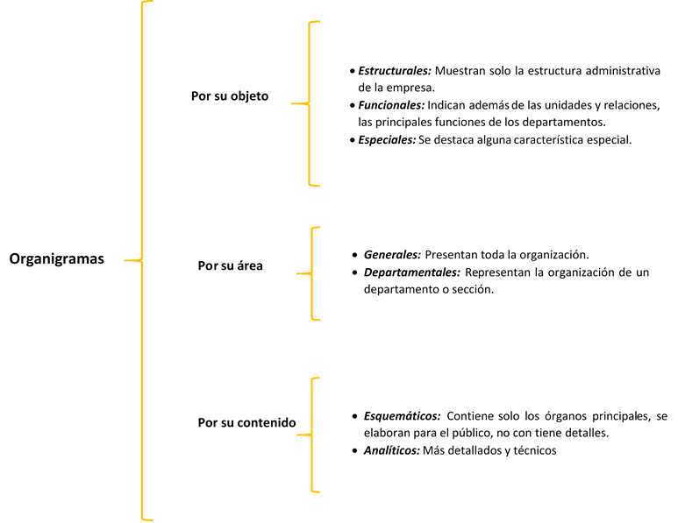
Organigramas. Son representaciones gráficas de la estruc­tura formal de una organización, que muestran las interrelaciones, las funciones, los niveles jerárquicos, las obligaciones y la autoridad, exis­tentes dentro de ella.
Los organigramas pueden clasificarse:

Slide 37
Existen cuatro formas de representar los organigramas:
Vertical. En la que los niveles jerárquicos quedan determinados de arriba abajo.
Horizontal. Los niveles jerárquicos se representan de izquierda a derecha.
Mixto. Se utiliza por razones de espacio, tanto el horizontal como el vertical.
Circular. Donde los niveles jerárquicos quedan determinados desde el centro hacia la periferia.

Slide 38
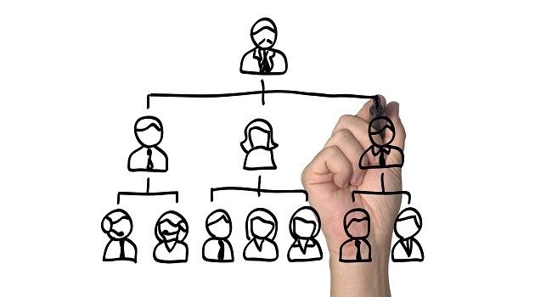
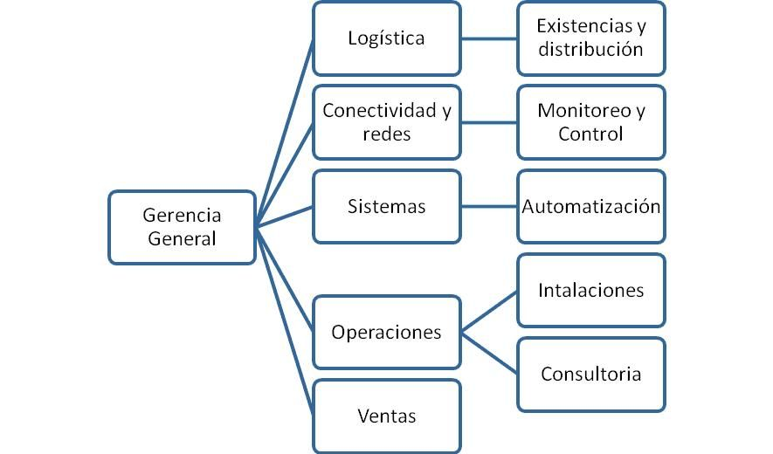
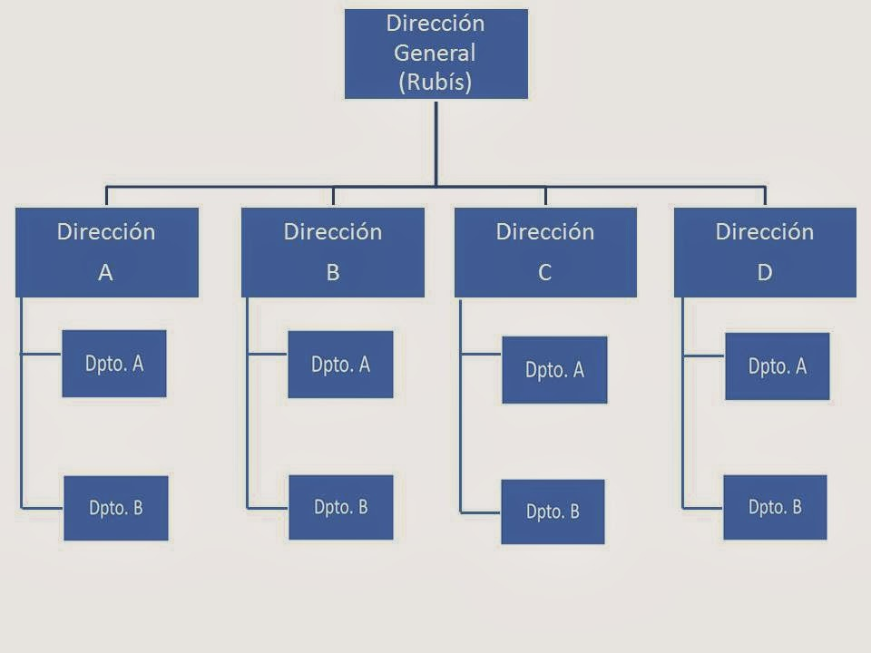
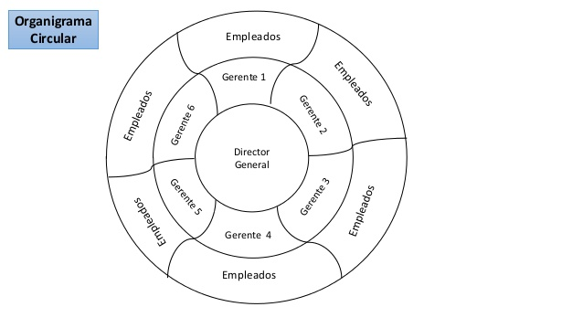
Organigrama Vertical
Organigrama Horizontal
Organigrama Mixto
Circular

Slide 39

Manuales. Son documentos detallados que contienen en forma ordenada y sistemática, información acerca de la organización de la empresa. Los manuales, de acuerdo con su contenido, pueden ser:
De políticas.
Departamentales.
De bienvenida.
De organización.
De procedimientos.
De contenido múltiple.
De técnicas.
De puesto.

Slide 40
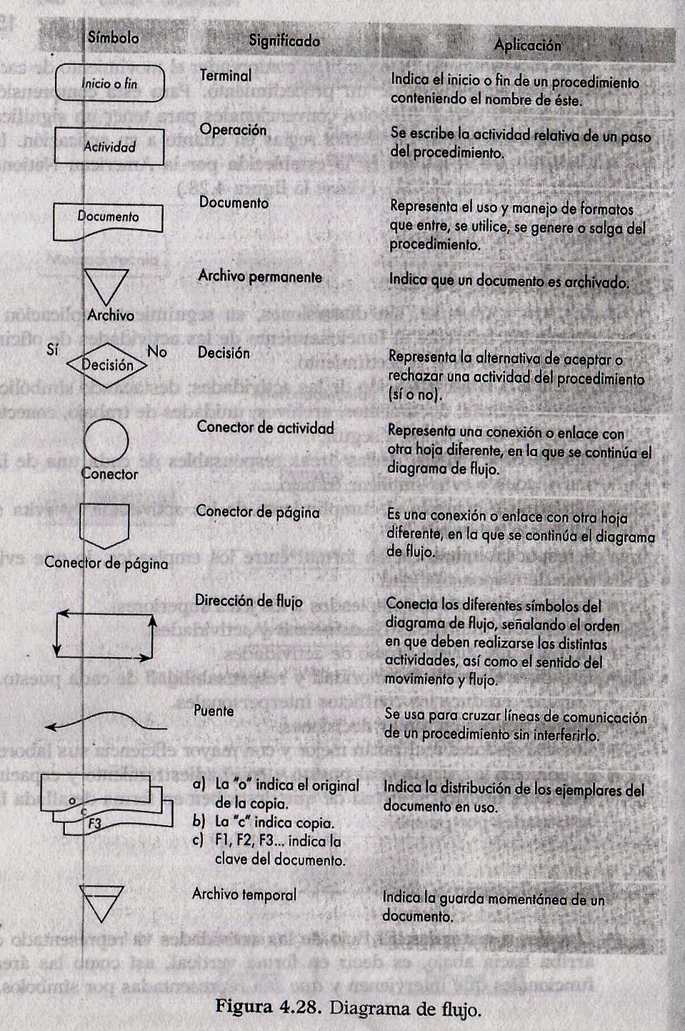
Diagramas de flujo. Representación simbólica y grafica de la secuencia lógica que se sigue en un conjunto de actividades, documentos, archivos y los puestos de trabajo que intervienen en un procedimiento detallado.

Slide 41
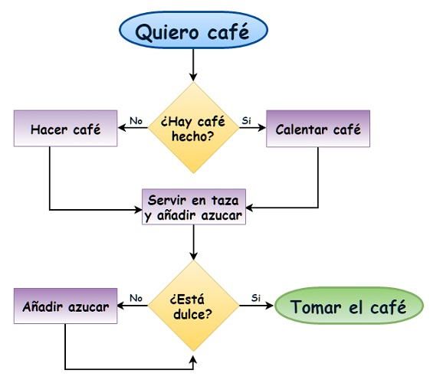
George Terry los define como: la representación gráfica que mues­tra la sucesión de los pasos de que consta un procedimiento.

Slide 42

Formas. Es aquel papel que tiene información formal de lo que acontece en la empresa. Un documento no es más que una hoja o papel que tiene impresa información con espacios en blanco para colocar información variable que debe ser transmitida a otros individuos, departamento o esquemas.
Carta de distribución del trabajo o de actividades. A través de esta técnica se analizan los puestos que integran un departamento o sección, para lograr una división de funciones y mejorar la estructura de los grupos de trabajo. Sirve para analizar labores relacionadas de cinco hasta quince personas.

Slide 43
Análisis de puestos. El análisis de puestos es un cuestionario que sirve para obtener información sobre los componentes del puesto, desde el título del puesto, jefe inmediato, subordinados y funciones o actividades; así como los requisitos de las cualidades humanas necesarias para desempeñarlo sa­tisfactoriamente, tales como estudios o conocimientos necesarios, sexo, edad experiencia, habilidades y perfil del puesto.
El contenido del cuestionario es:
  Identificación del puesto
  Descripción genérica
  Descripción especifica
  Requerimientos del puesto
  Perfil del puesto
Descripción de puesto. Es una técnica en la que se reclasifican pormenorizadamente las labores que se desempeñan en una unidad de trabajo específica e impersonal (puesto), así como las características, conocimientos y apti­tudes que debe poseer el personal que lo desempeña.

Slide 44
Fuentes de Referencia
Münch Galindo, Lourdes. “Administración. Escuelas, proceso administrativo, áreas funcionales y desarrollo emprendedor. Primera edición PEARSON EDUCACIÓN, México, 2007.
Chiavenato, Idalberto. “ADMINISTRACION Teoría, proceso y práctica”. Tercera edición. Mc Graw Hill, Colombia, 2001.
Robbins, Stephen P. Y Mary Coulter. “Administración”. Décima Edición. Pearson Educación, México, 2010.
ANTONIO CESAR AMARU MAXIMIANO. “Fundamentos de Administración. Teoría general y proceso administrativo”. Pearson Educación, México, 2009.

